Slide 1
Bài 10: Quá trình nội sinh và Quá trình ngoại sinh. Các dạng địa hình chính. Khoáng sản.
GV: Trần Thị Kim Liên

Slide 2
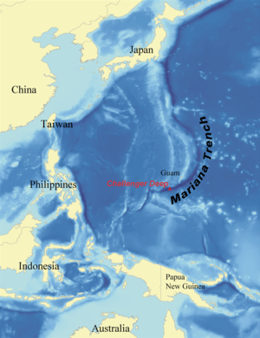
Theo các em, điều gì khiến bề mặt Trái Đất lồi lõm như vậy
Đỉnh Ê-vơ-rét: 8848 m
Độ sâu đại dương khoảng
11000 m
https://vi.wikipedia.org/wiki/Everest
https://vi.wikipedia.org/wiki/R%C3%A3nh_Mariana

Slide 3
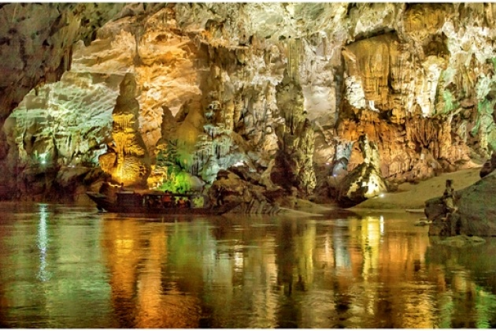
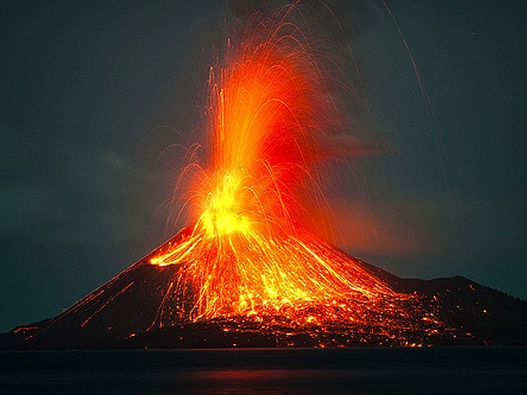
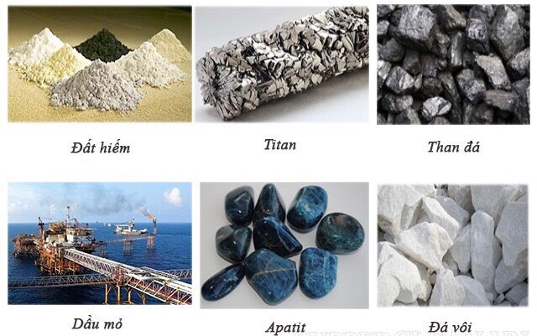
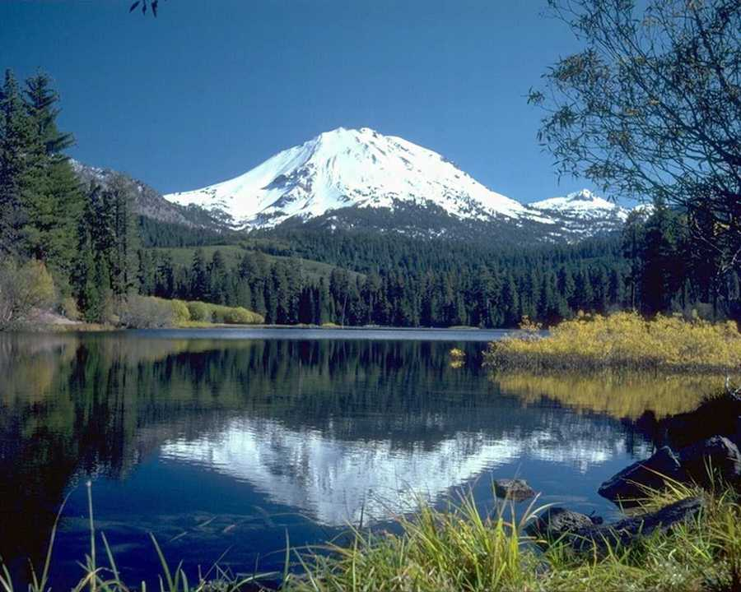
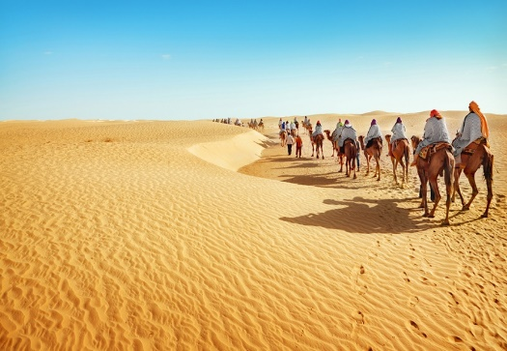
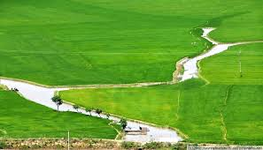
CHƯƠNG 3: CẤU TẠO CỦA TRÁI ĐẤT. VỎ TRÁI ĐẤT
BÀI 10: QUÁ TRÌNH NỘI SINH VÀ NGOẠI SINH. CÁC DẠNG ĐỊA HÌNH CHÍNH. KHOÁNG SẢN.

Slide 4
NỘI DUNG BÀI HỌC
Quá trình nội sinh và ngoại sinh
1
Các dạng địa hình chính
2
Khoáng sản
3

Slide 5
BÀI 10: QUÁ TRÌNH NỘI SINH VÀ NGOẠI SINH. CÁC DẠNG ĐỊA HÌNH CHÍNH. KHOÁNG SẢN.
Quá trình nội sinh và ngoại sinh

Slide 6
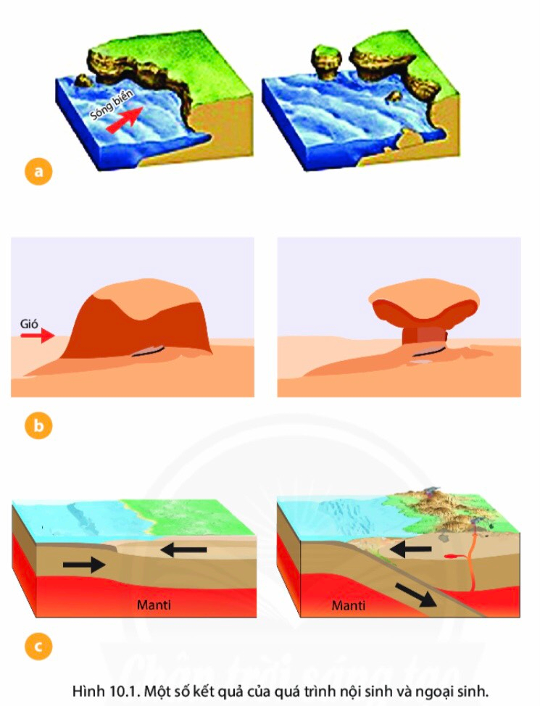
THẢO LUẬN NHÓM (3 phút)
Yêu cầu: Đọc thông tin mục 1 và quan sát hình 10.1 trong SGK, thảo luận theo cặp đôi, trả lời câu hỏi và hoàn thành phiếu học tập:
Quá trình | Nội sinh | Ngoại sinh
Nguyên nhân
Hệ quả
1. Bề mặt địa hình thay đổi như thế nào ở mỗi hình a, b, c?
2. Hình nào là kết quả của quá trình ngoại sinh và hình nào là kết quả của quá trình nội sinh?
3. Quá trình nội sinh hay ngoại sinh là nguyên nhân chính của quá trình tạo núi?

Slide 7
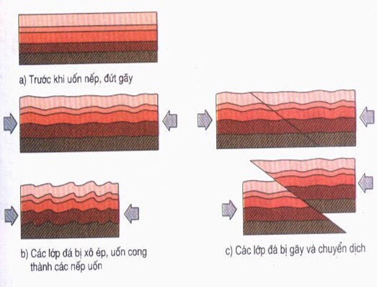

Slide 8
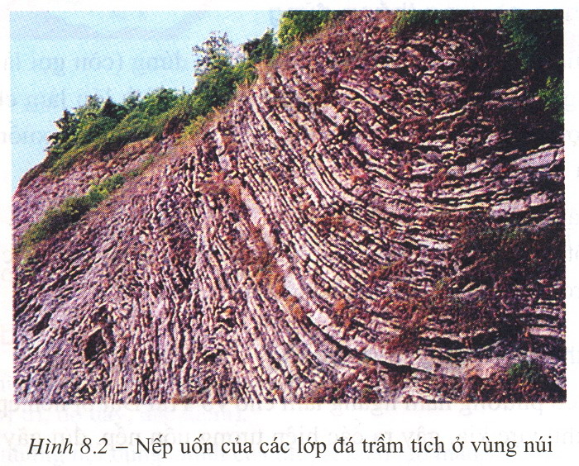
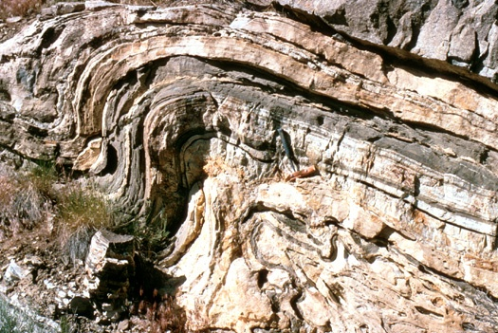
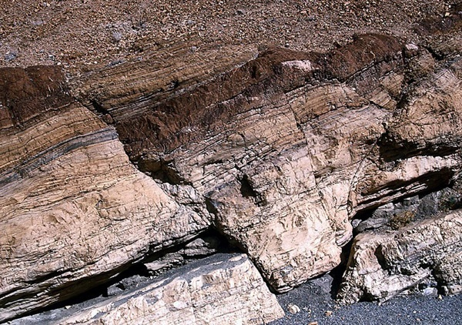
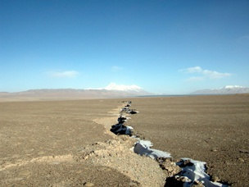
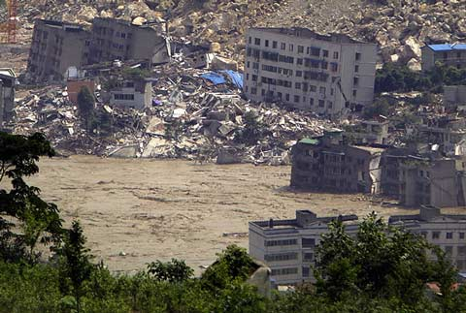
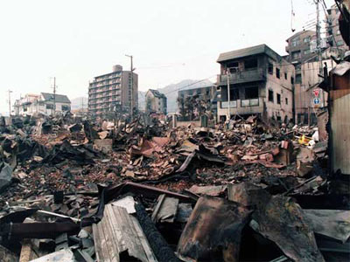
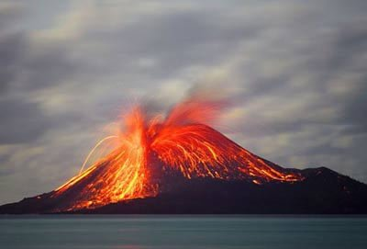
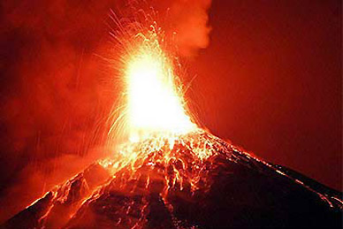
HIỆN TƯỢNG UỐN NẾP CỦA ĐỒI NÚI
HIỆN TƯỢNG ĐỨT GÃY
https://slidetodoc.com/chng-ii-cc-thnh-phn-t-nhin-ca/
HIỆN TƯỢNG ĐỘNG ĐẤT
HIỆN TƯỢNG NÚI LỬA PHUN

Slide 9
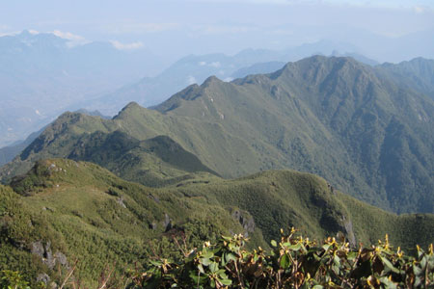
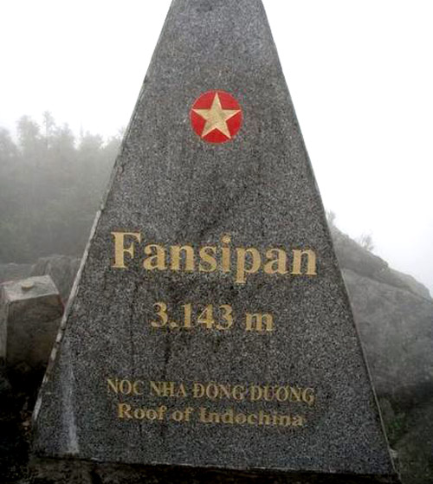
Ở Việt Nam: Do tác động của nội lực, trong vận động Tân kiến tạo dãy núi Hoàng Liên Sơn (phía Tây Bắc nước ta) được nâng lên, còn thềm lục địa phía Nam thì bị hạ xuống.
https://baocaobang.vn/Dat-nuoc-Con-nguoi/Dinh-nui-Phan-Xi-Pang/16572.bcb

Slide 10
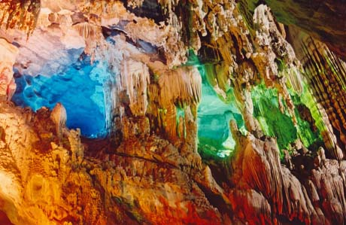
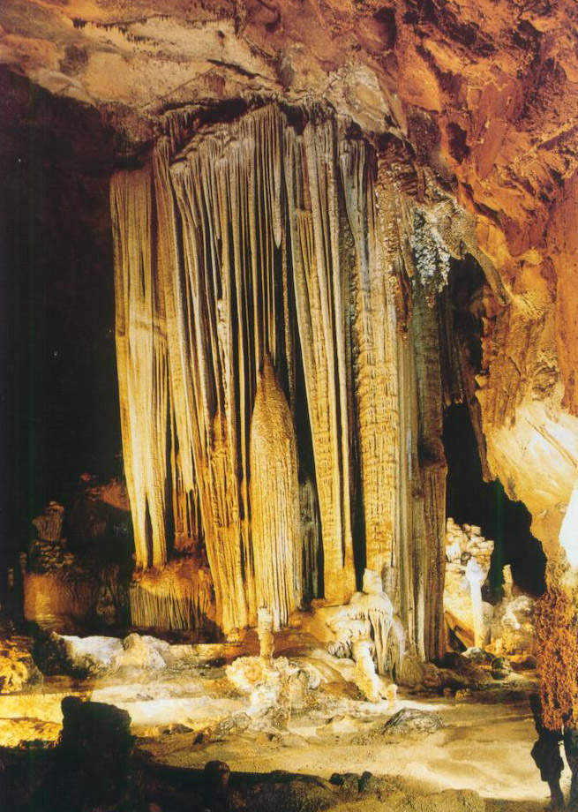
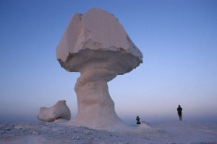
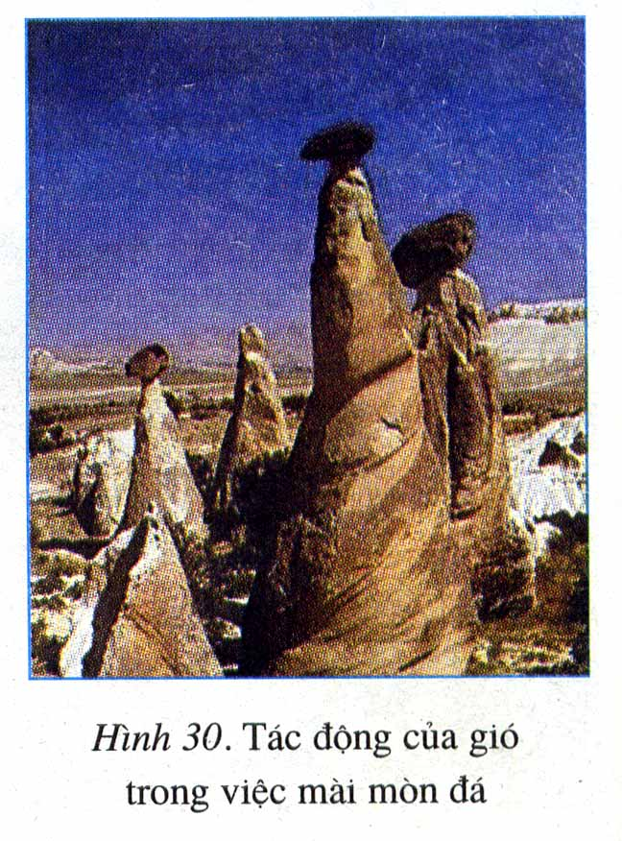
Mô hình gió thổi mòn
https://www.baoquangbinh.vn/kinh-te/201712/phong-nha-ke-bang-xep-thu-2-diem-den-trai-nghiem-nhat-viet-nam-nam-2017-2152138/
Qúa trình xâm thực do nước mưa ở vùng núi đá vôi

Slide 11
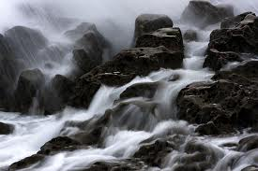
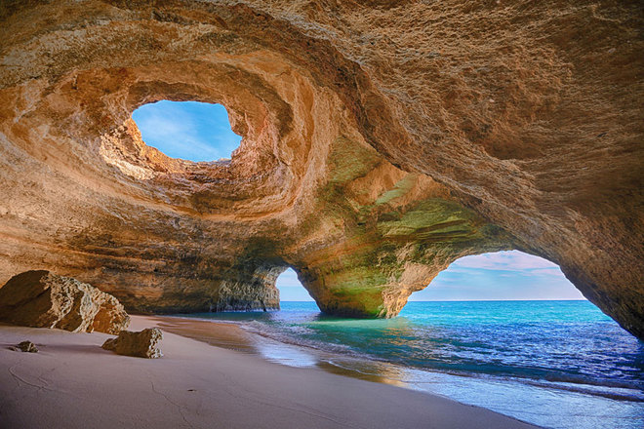
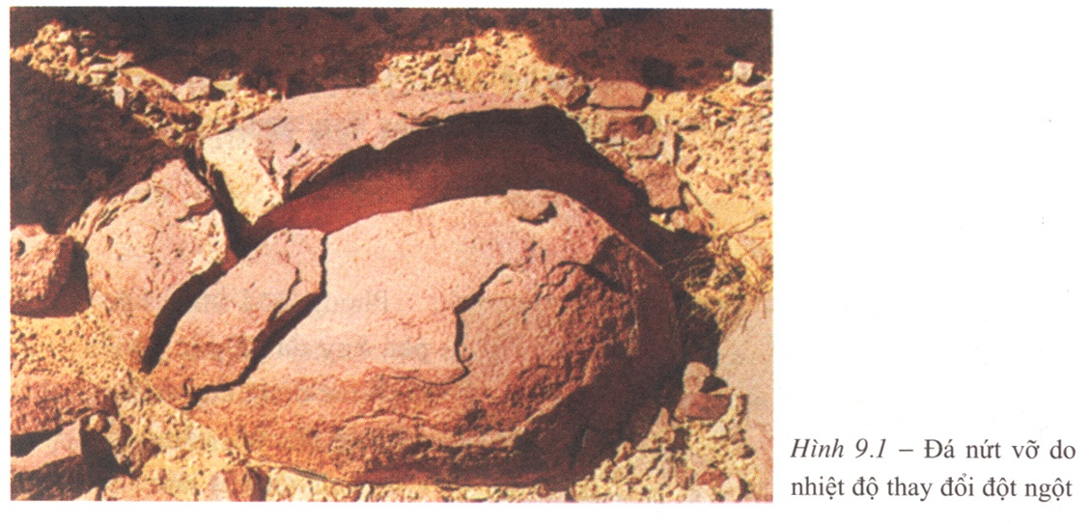
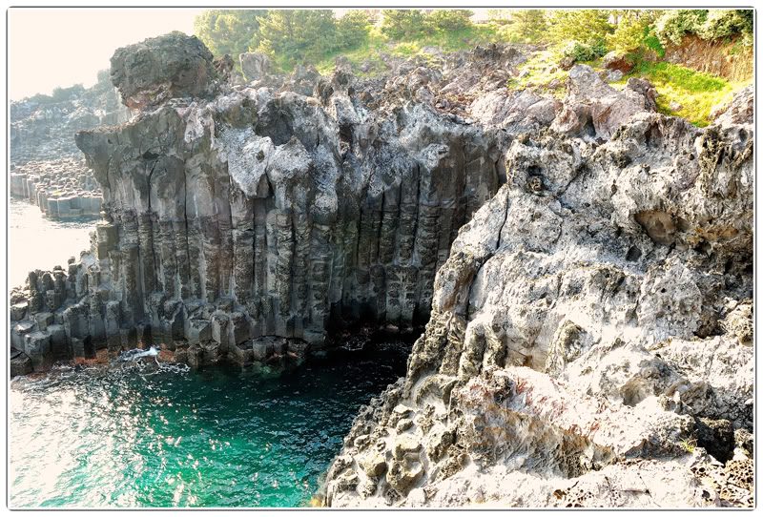
https://vnkienthuc.com/threads/cau-tuc-ngu-nuoc-chay-da-mon-mang-y-nghia-hoa-hoc-gi.55985/
https://vnexpress.net/nhung-bai-bien-ky-la-nhat-the-gioi-3074924.html
Nước chảy đá mòn
Bờ biển bị ăn mòn
https://lazi.vn/dulich/d/132/dao-jeju-han-quoc
Quá trình xâm thực ở đảo JÊJU

Slide 12
Vịnh Hạ Long – Quảng Ninh
Phong Nha Kẻ Bàng - Quảng Bình
https://halongbay.com.vn/
https://phongnhakebang.vn/phong-nha-ky-quan-de-nhat-dong.html

Slide 13
Quá trình | Nội sinh | Ngoại sinh
Nguyên nhân | Do các tác nhân từ bên trong vỏ Trái Đất. Do các chuyển động kiến tạo, hoạt động núi lửa và động đất. | Do các tác nhân từ bên ngoài vỏ Trái Đất (các hiện tượng mưa, nắng, nhiệt độ, dòng chảy,… làm phá hủy đá gốc thành các vật liệu bở rời).
Hệ quả | Làm gia tăng tính gồ ghề của bề mặt đất. | Phá hủy, san bằng các chỗ gồ ghề.

Slide 14
- Hình của quá trình ngoại sinh: a, b.
- Hình của quá trình nội sinh: c.
Nội lực là yếu tố chính trong quá trình thành tạo núi, ngoài ra núi cũng chịu các tác động của quá trình ngoại sinh. Qua thời gian, dưới tác động của ngoại sinh (dòng chảy, gió, nhiệt độ,...) làm thay đối hình dạng của núi: các đỉnh núi tròn hơn, sườn núi bớt đốc, độ cao giảm xuống...

Slide 15
BÀI 10: QUÁ TRÌNH NỘI SINH VÀ NGOẠI SINH. CÁC DẠNG ĐỊA HÌNH CHÍNH. KHOÁNG SẢN.
Quá trình nội sinh và ngoại sinh
Quá trình | Nội sinh | Ngoại sinh
Nguyên nhân | Do các tác nhân từ bên trong vỏ Trái Đất. Do các chuyển động kiến tạo, hoạt động núi lửa và động đất. | Do các tác nhân từ bên ngoài vỏ Trái Đất (các hiện tượng mưa, nắng, nhiệt độ, dòng chảy,… làm phá hủy đá gốc thành các vật liệu bở rời).
Hệ quả | Làm gia tăng tính gồ ghề của bề mặt đất. | Phá hủy, san bằng các chỗ gồ ghề.

Slide 16
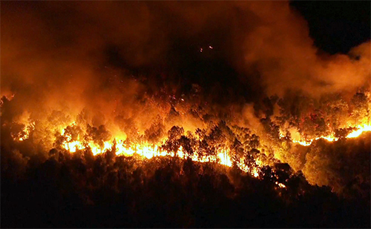
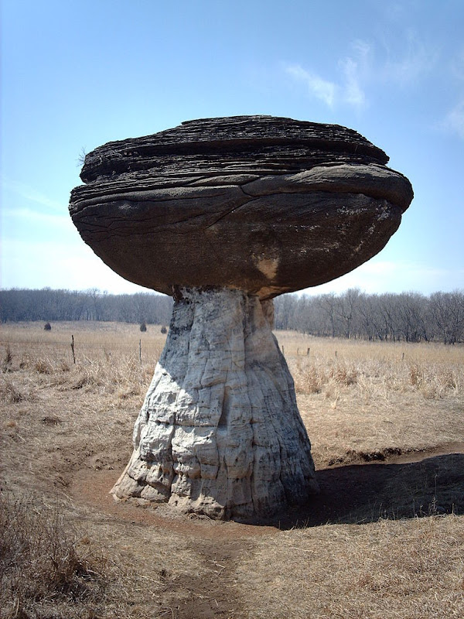
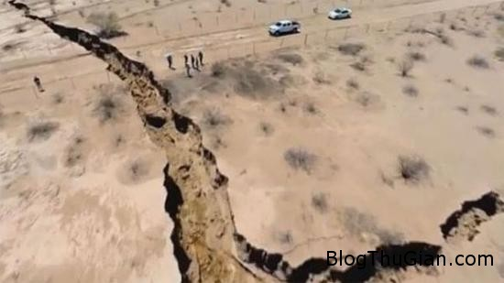
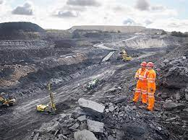
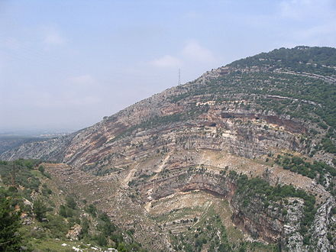
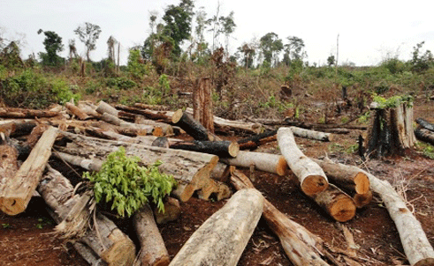
Quan sát ảnh, cho biết nội dung bức ảnh? ảnh nào là những tác động do nội lực? ảnh nào là tác động do ngoại lực?
A
B
B
C
https://vnexpress.net/vi-sao-dam-chay-rung-o-ha-tinh-nhieu-lan-bung-phat-lai-3946484.html
https://kenh14cdn.com/A3YmnWqkHeph7OwGyu6TwbX57tgTw/Image/2012/05/05B/120520kpda05_f5407.jpg
https://vtc.vn/kinh-ngac-mat-dat-bong-nut-toac-o-mexico-ar169725.html
Cháy rừng
Đa mài mòn
Đứt gãy
https://www.uef.edu.vn/huong-nghiep/nganh-nghe/nghe-mo-khai-khoang-1389
D
https://www.wikiwand.com/vi/N%E1%BA%BFp_l%E1%BB%93i
D
E
F
https://vpcp.chinhphu.vn/thu-tuong-yeu-cau-3-tinh-kiem-tra-phan-anh-viec-chat-pha-rung-11517493.htm
Khai khoáng
Uốn nếp
Chặt phá rừng
Khai khoáng

Slide 17
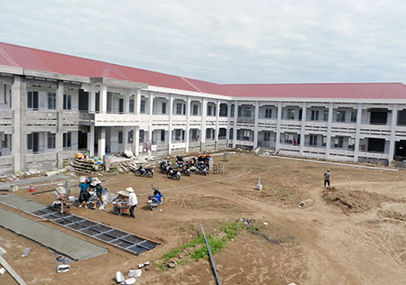
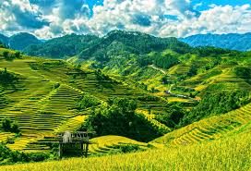
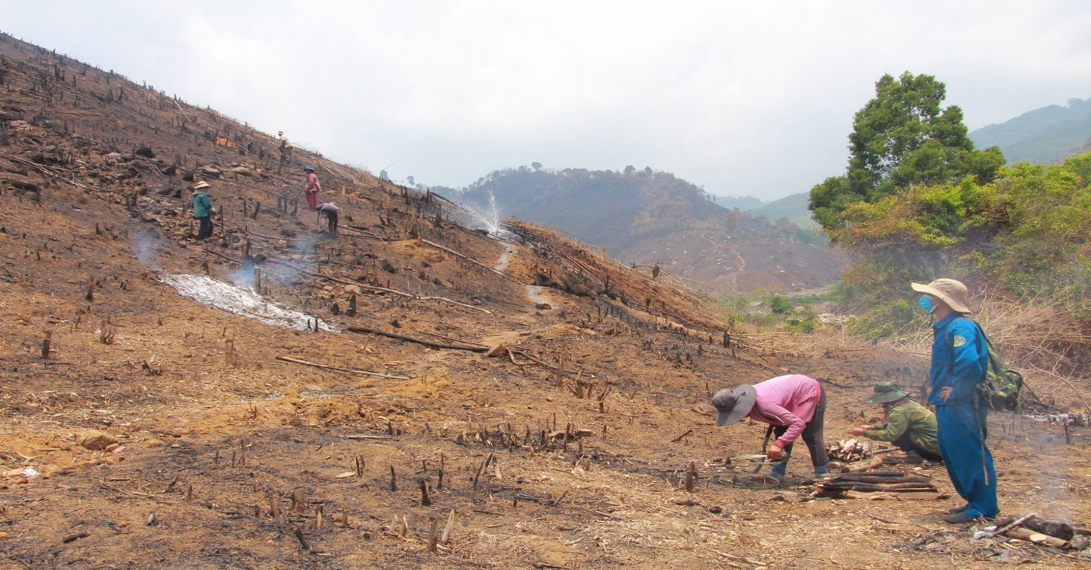
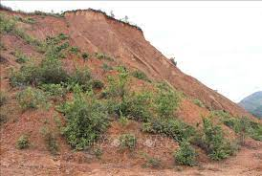
Em hãy nêu một số ví dụ về tác động của con người (tác động tích cực và tác động tiêu cực) trong việc hình thành địa hình bề mặt Trái Đất
https://kinhtemoitruong.vn/sa-pa-va-nhung-noi-co-ruong-bac-thang-dep-noi-tieng-53983.html
https://m.baohaiduong.vn/tags/xay-truong
Tác động tích cực
Tác động tích cực
https://www.nguoiduatin.vn/tag/dot-rung-lam-ray
https://vnanet.vn/vi/anh/anh-thoi-su-trong-nuoc-1014/dien-bien-canh-bao-nguy-co-sat-lo-khu-vuc-nui-doi-sau-dap-dang-ho-chua-nuoc-nam-khau-hu-6062878.html
Tác động tiêu cực
Sản xuất nông nghiệp, công nghiệp…

Slide 18
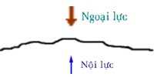
1. Nếu nội sinh > Ngoại sinh
Địa hình gồ ghề hơn.
Nội sinh và ngoại sinh là hai lực đối nghịch nhau nhưng xảy ra đồng thời tạo nên địa hình bề mặt Trái Đất.
2. Nếu ngoại sinh > Nội sinh
Địa hình hạ thấp, san bằng hơn.

Slide 19
LUYỆN TẬP
1. Em hãy điền thông tin còn thiếu vào bảng sau:
Quá trình | Nội sinh | Ngoại sinh
Nguyên nhân
Hệ quả
Do các tác nhân từ bên trong vỏ Trái Đất. Do các chuyển động kiến tạo, hoạt động núi lửa và động đất.
Do các tác nhân từ bên ngoài vỏ Trái Đất (các hiện tượng mưa, nắng, nhiệt độ, dòng chảy,… làm phá hủy đá gốc thành các vật liệu bở rời).
Làm gia tăng tính gồ ghề của bề mặt đất.
Phá hủy, san bằng các chỗ gồ ghề.

Slide 20
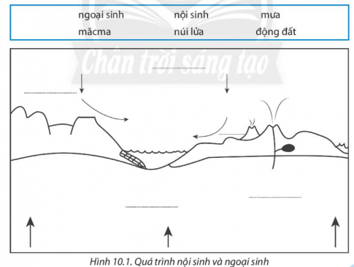
LUYỆN TẬP
Câu 2. Điền các thông tin còn thiếu vào sơ đồ bên dưới
Ngoại sinh
Mưa
Núi lửa
Động đất
Nội sinh

Slide 21
Bài tập về nhà
Em hãy tìm thông tin về hang Sơn Đoòng và cho biết hang Sơn Đoòng là kết quả của quá trình hình thành địa hình nào?

Slide 22
Học bài và nghiên cứu tiếp nội dung tiết sau bài 10 theo gợi ý:
+ Phân biệt được các dạng địa hình chính trên Trái Đất.
+ Kể được tên một số loại khoáng sản.

